Slide 1

Üretken Yapay Zeka Araçları ile Dijital Hikaye Oluşturma Eğitimi
Doç Dr. Deniz KAYA - Ahmet Bilgehan DEDELİN

Slide 2
Eğitime Genel Bakış
Bu eğitimin sonunda;
Yapay zeka kavramını, türlerini ve kullanım alanlarını tanıyacak,
Dijital hikaye anlatıcılığının temellerini oluşturacak,
Yapay zeka aracı yardımı ile bir dijital hikaye senaryosu yazacak,
Yapay zeka aracı yardımı ile senaryonuza uygun görseller üretecek,
Üretilen görselleri yapay zeka aracı yardımı ile videolara dönüştürecek,
Videolar için uygun ses parçaları oluşturacak,
İçerikleri birleştirerek tamamı yapay zeka tarafından oluşturulmuş bir video-klip üreteceksiniz.

Slide 3
Eğitime Genel Bakış
Eğitim boyunca kullanılacak araçlar:
Google Gemini
Google AI Studio
ElevenLabs
CapCut
Eğitim boyunca katılımcılardan beklenenler:
Eğitimi canlı olarak takip etmek.
Görevleri haftalık olarak tamamlamak.
Araçları kullanırken karşılaşılan durumları/sorunları paylaşmak.

Slide 4
Eğitimde Bu Hafta
Eğitimde bu hafta;
Dijital hikayelerin temel kavramlarını öğrenecek,
Yapay zekaları, öğrenme prensiplerini ve türlerini tanıyacak,
Yapay zeka ile üretilmiş içerikleri değerlendirecek,
Yapay zeka ürünleri / insan ürünleri arasındaki farkları inceleyeceğiz.

Slide 5
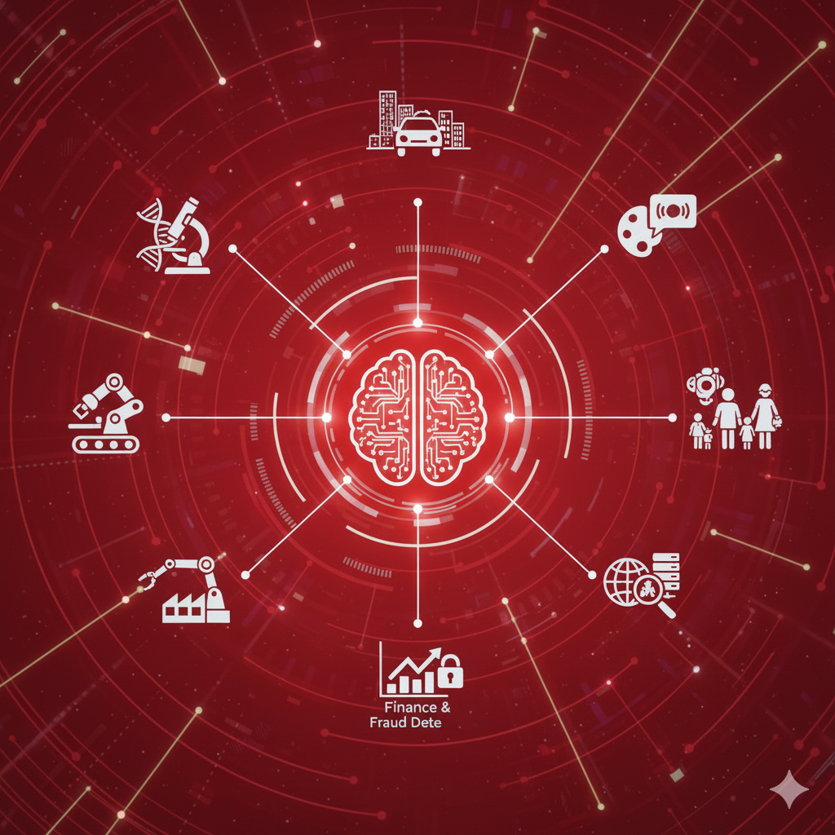
Yapay Zekalar
Yapay zekaları hangi amaçlarla kullanıyorsunuz?

Slide 6
Yapay Zekalar ile Eser Üretmek
Yapay zekalar ile eser üretmek mümkün müdür?
Yapay zekalar ile ürettiğimiz eserlerin “sahibi” biz miyiz? Yoksa yapay zekanın kendisi mi?

Slide 7
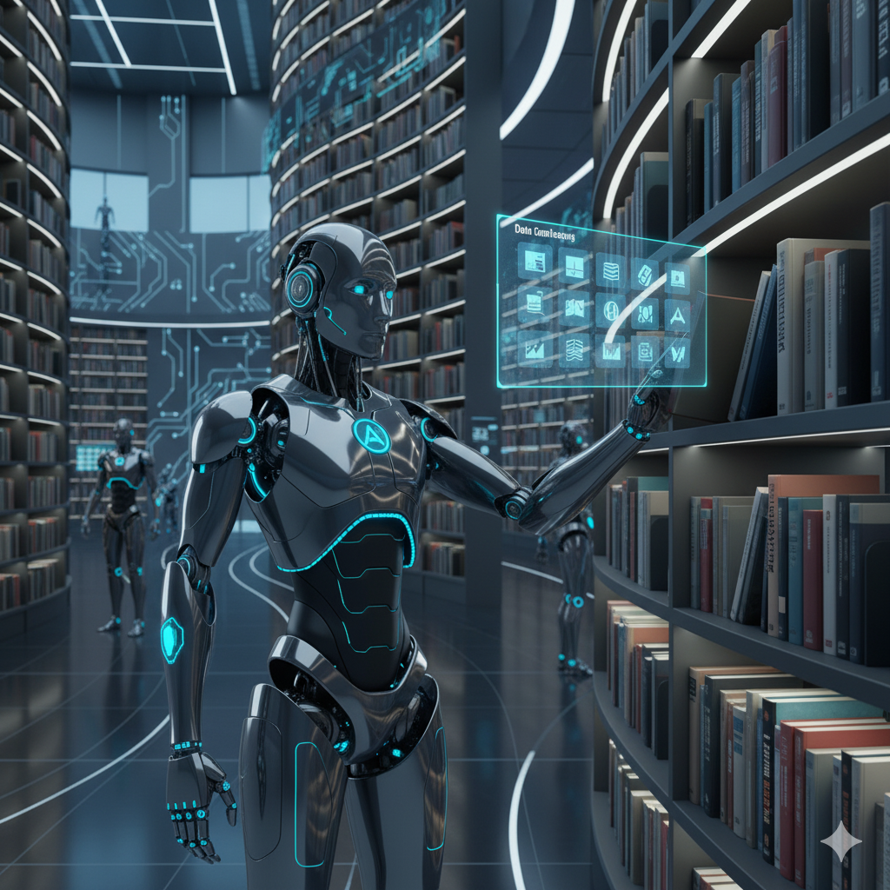
Yapay Zekalar Nasıl Öğrenir?
Yapay zekalar nasıl öğrenir?
Yapay zekalar, insan beyninin dijital birer yansımasıdır. Dolayısıyla bir insanın öğrenme sürecinde izlediği yola benzer bir yol izlerler.
Yapay zekaların ana öğrenme yöntemlerini 3 ana başlıkta inceleyebiliriz:
Denetimli Öğrenme
Denetimsiz Öğrenme
Pekiştirmeli Öğrenme

Slide 8
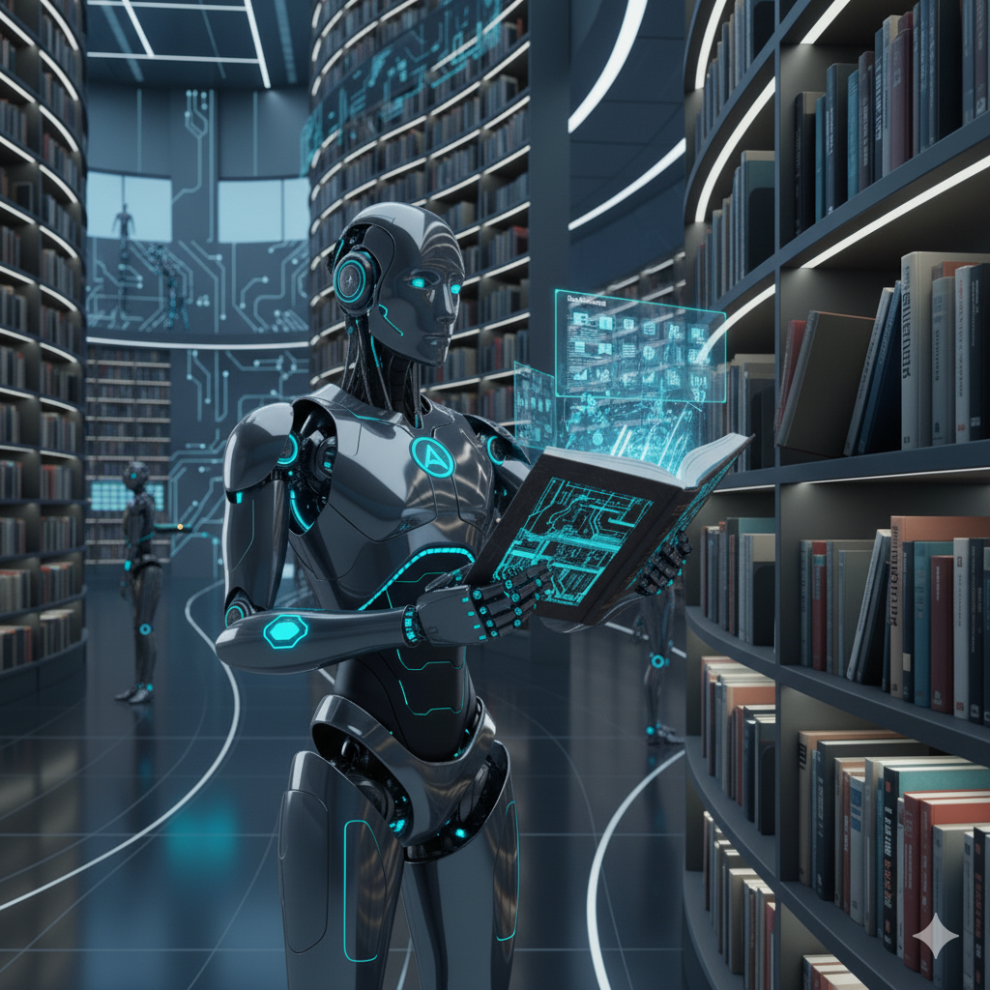
Denetimli Öğrenme
Denetimli Öğrenme
Bu öğrenme yönteminde yapay zekalar etiketlenmiş veriler (doğru cevabı bilinen veriler) ile eğitilir.
Büyük veri setlerinden seçilen bir resmin kedi resmi mi, yoksa köpek resmi mi olduğu defalarca kez yapay zekaya söylenir. Farklı görselleri defalarca kez gören yapay zeka, kediler ve köpekler arasındaki ayırt edici özellikleri fark etmeye başlar ve artık bir resim gösterildiğinde bu resmin hangi hayvana ait olduğu konusunda fikir yürütebilecek hale gelir.
Bu şekilde eğitilen yapay zekanın zayıflığı, bir tavşan resmi gösterildiğinde, bu zamana kadar yalnızca kediler ve köpekleri gördüğü için bu iki cevaptan birini vermek zorunda olmasıdır. Yani bir tavşan resmine “bu kedidir” veya “bu köpektir” diyecektir.

Slide 9
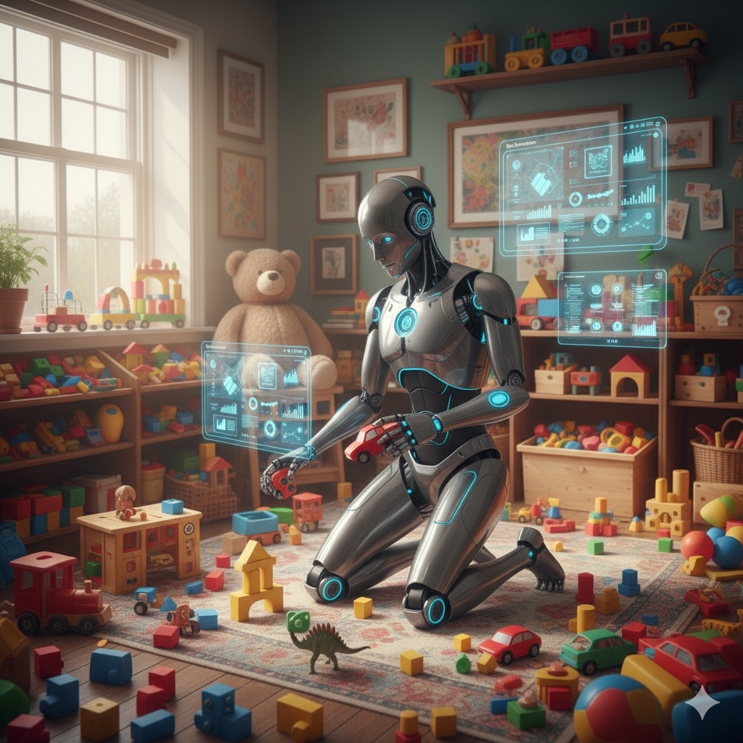
Denetimsiz Öğrenme
Denetimsiz Öğrenme
Denetimsiz öğrenme, denetimli öğrenmenin aksine yapay zekanın hiçbir yardım almadan öğrenmesidir. Veriler arasındaki gizli düzenleri ve kalıpları kendi keşfetmesi beklenir. Bir çocuğun oyuncaklarla dolu bir odaya bırakılması ve çocuğun oyuncakları kendi başına keşfetmesi bu öğrenme yöntemine örnek gösterilebilir.
Burada amaç, sınıflandırmadır. Çocuk, oyuncakları “sert, yumuşak, tekerlekli” gibi sınıflara ayırırken bu sınıfları etiketlendirmez/isimlendirmez. Yalnızca özelliklerine göre ayırır. Yapay zeka da aynı şekilde büyük veri setlerini tarayarak verileri sınıflarına göre ayırır.
Ancak bu şekilde öğrenen yapay zekanın zayıflığı ise verileri ayırdığı grupları doğru şekilde etiketleyemiyor / grup isimlerini bilemiyor oluşudur.

Slide 10
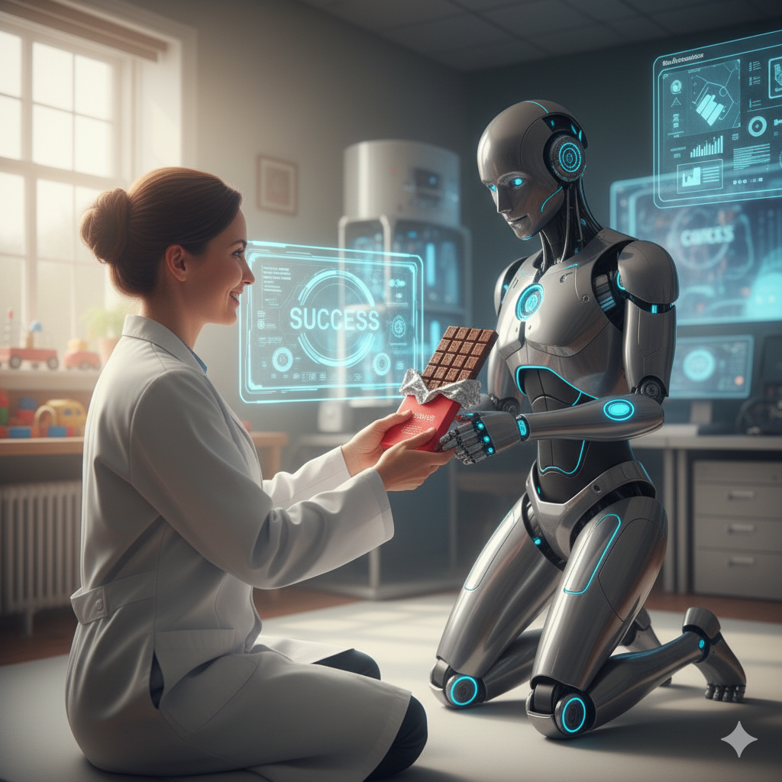
Pekiştirmeli Öğrenme
Pekiştirmeli Öğrenme
Pekiştirmeli öğrenme, yapay zekanın denemeler yapması ve eğitici tarafından geri bildirimlerle beslenmesi sonucunda öğrenmesidir. Tıpkı Pavlov’un Köpeği gibi, yapay zeka bir ortamda serbest bırakılır ve istendik çıktılarının sonucunda ödüllendirilirken, istenmedik çıktılar sonucunda cezalandırılır. Burada ödül ve ceza semboliktir.
Örneğin bir yapay zeka modeli, nasıl satranç oynayacağını bu yolla öğrenebilir. Bir taşı oynayabileceği karelerin dışında oynadığında oyunu hükmen kaybettiğini defalarca kez deneyerek ve yanılarak öğrenen yapay zeka, zamanla her bir taşın hareket edebileceği kareleri öğrenecektir. Taşların hareketlerini öğrendikten sonra hatalı hamleler yaptığında da oyunu kaybettiğini fark etmesi ile, en doğru hamlelerin neler olduğunu öğrenecektir.
Bu şekilde öğrenen bir yapay zekanın zayıflığı ise en doğru sonuçlar için milyonlarca kez deneme yapılmasını gerektirmesidir. Ayrıca yapay zeka “ödül” kazanmaya çalışırken, istenmedik çıktılar da sergileyebilir.

Slide 11
Yapay Zekaların Öğrenme Türleri
Özellik | Denetimli Öğrenme | Denetimsiz Öğrenme | Pekiştirmeli Öğrenme
Öğrenme Yöntemi | Etiketli veriye bakarak tahmin etme. | Etiketsiz veride düzeni keşfetme. | Deneme-yanılma ile en iyi eylemi bulma (Ödül Maksimizasyonu).
Temel Amaç | Sınıflandırma | Kümeleme | Strateji geliştirme ve Karmaşık karar verme.
Zayıflık | Veri Bağımlılığı ve Kısıtlılık | Doğrulama Eksikliği | Verimsizlik

Slide 12
Yapay Zekalar ile Eser Üretmek
Tüm bu öğrenme yöntemlerinin “ortak olarak bağımlı” olduğu şey nedir?
BÜYÜK VERİTABANLARI
Yapay zekaların ürettiği içerikler bize mi ait? Yoksa bir başkasının içeriklerini mi çalıyoruz?

Slide 13
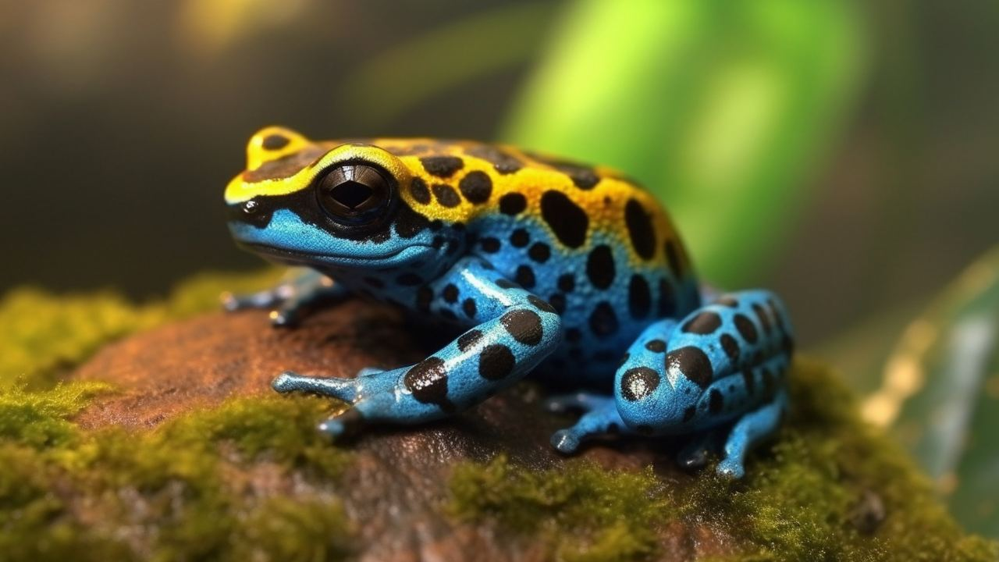
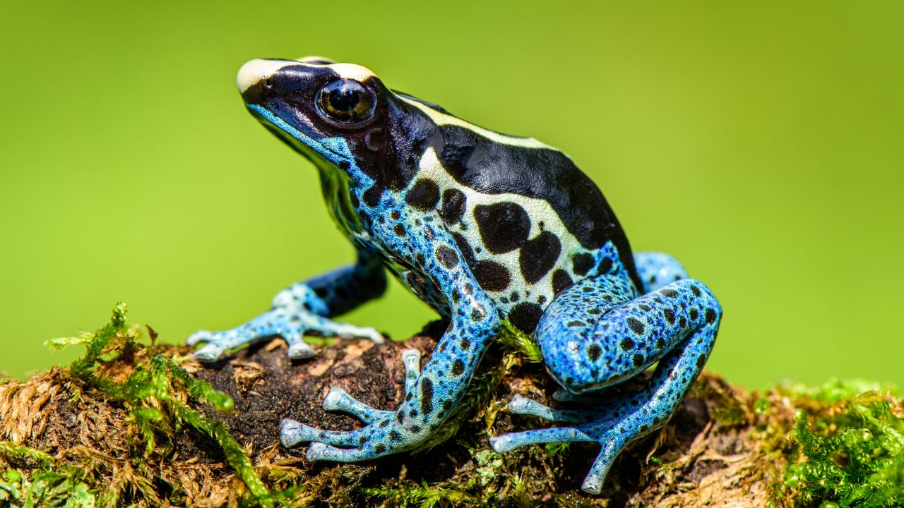
Hangisi yapay zeka ile üretildi? - 1

Slide 14
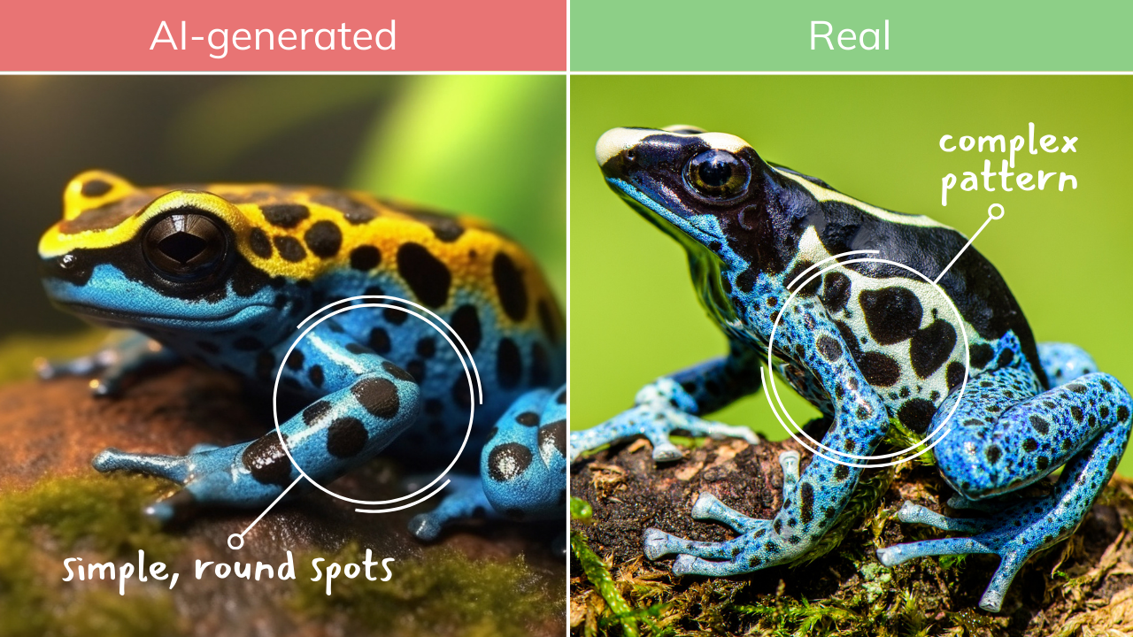
Hangisi yapay zeka ile üretildi? - 1
YAPAY ZEKA İLE ÜRETİLDİ
GERÇEK

Slide 15
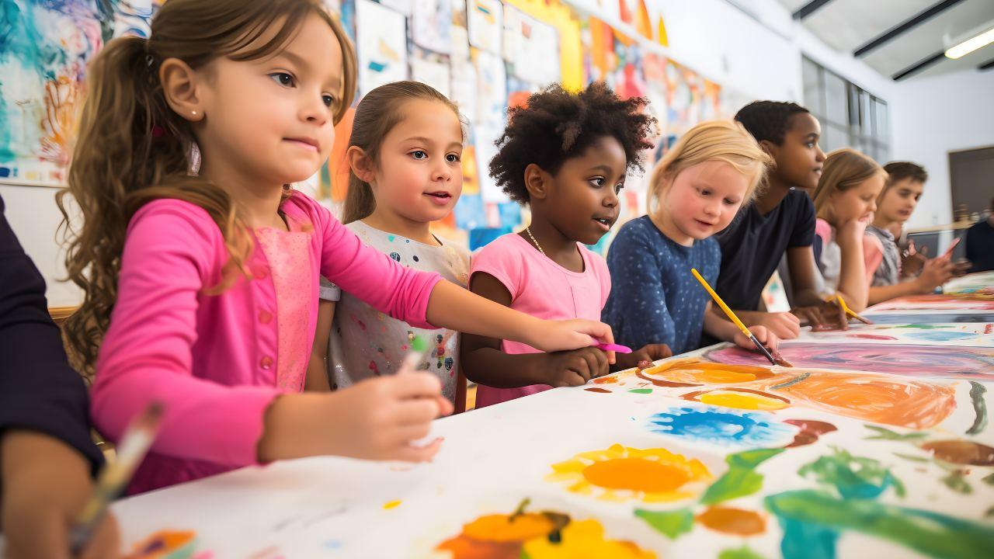
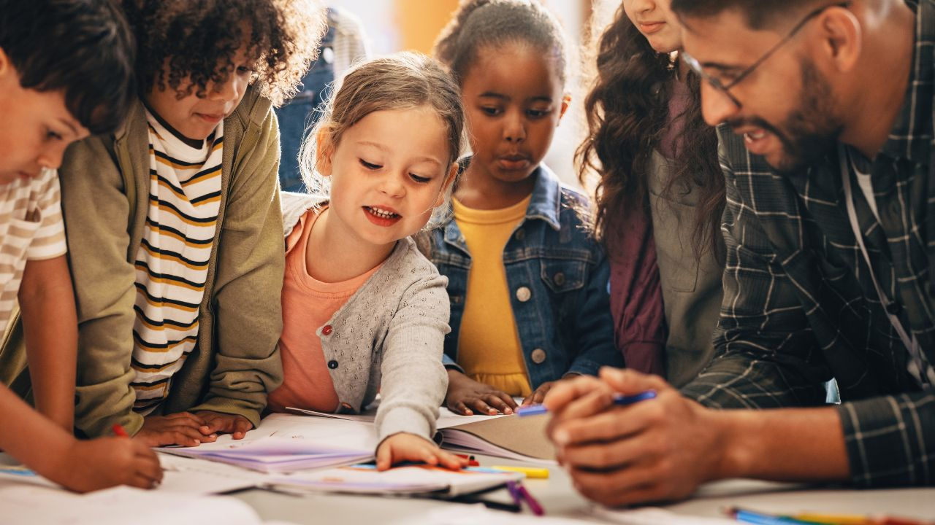
Hangisi yapay zeka ile üretildi? - 2

Slide 16
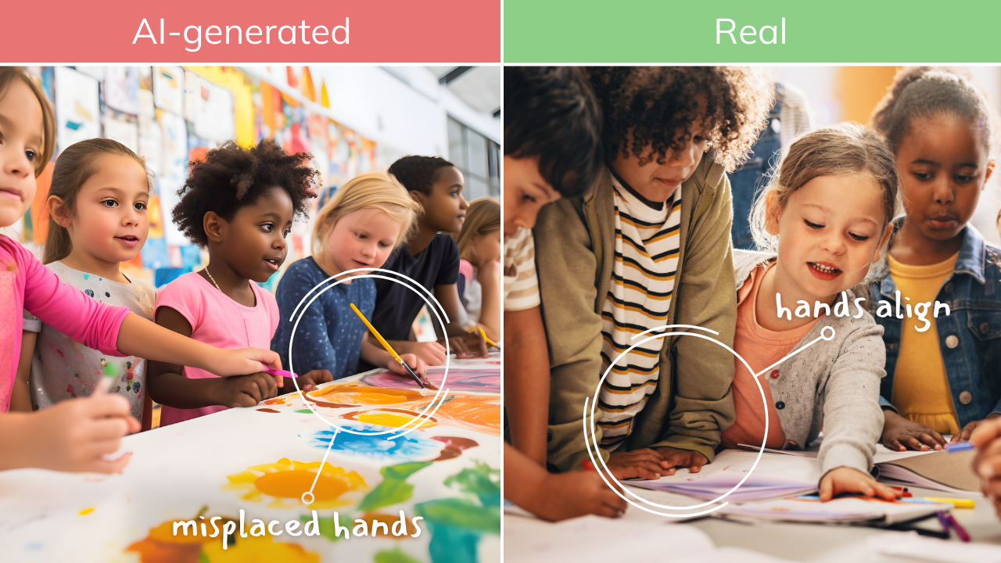
Hangisi yapay zeka ile üretildi? - 2
YAPAY ZEKA İLE ÜRETİLDİ
GERÇEK

Slide 17
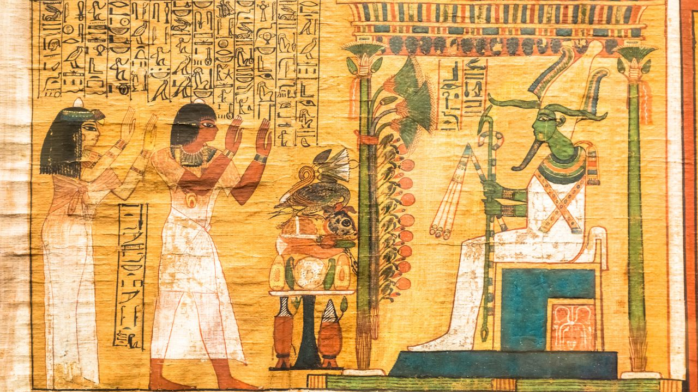
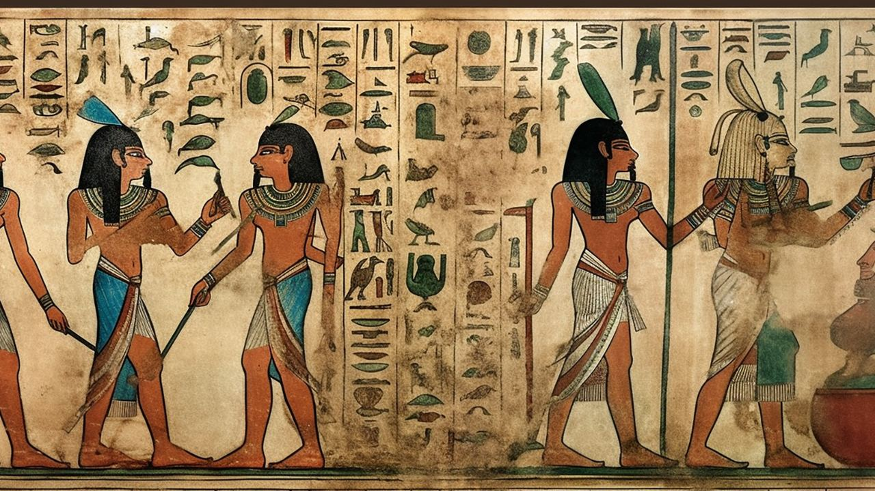
Hangisi yapay zeka ile üretildi? - 3

Slide 18
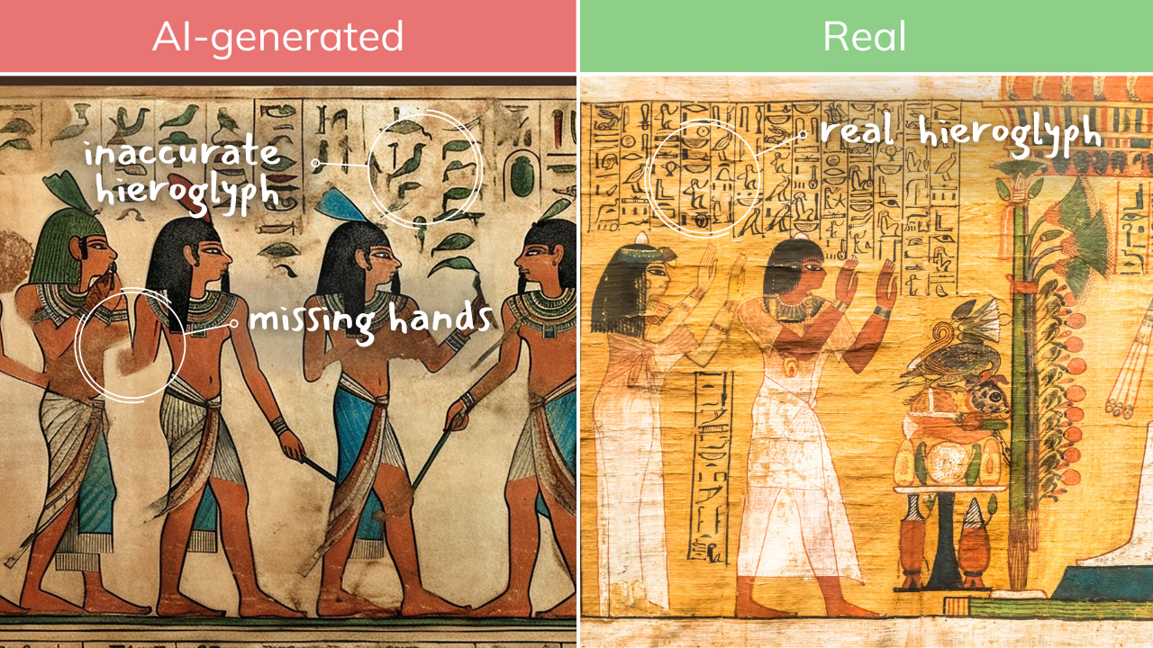
Hangisi yapay zeka ile üretildi? - 3
YAPAY ZEKA İLE ÜRETİLDİ
GERÇEK

Slide 19
Hikayeler / Dijital Hikayeler
Bir hikayenin temel bileşenleri nelerdir?
Hikaye
Karakterler
Zaman
Ana fikir
Yer
Karakterler: Anlatının temel aksiyonlarını gerçekleştiren sembolik bileşenleridir. Olay örgüsünü ileri taşıyan ve temanın somutlaşmasını sağlayan varlıklardır.
Yer: Olayların fiziksel, coğrafi ve kültürel bağlamıdır. Anlatının atmosferini, tonunu ve karakterlerin eylemlerini etkileyen dinamik bir unsurdur.
Zaman: Anlatının kronolojik yapısını belirler. Doğrusal veya doğrusal olmayan şekillerde kurgulanabilir.
Ana fikir: Bir anlatının altında yatan soyut, evrensel mesajıdır. Hikayeyi sadece bir olaylar dizisi olmaktan çıkarıp, ona felsefi ve ahlaki bir derinlik kazandıran merkezi kavramdır.

Slide 20
Hikayeler / Dijital Hikayeler
Bir dijital hikayenin temel bileşenleri nelerdir?
Dijital Hikaye
Ses
Hikaye
Kurgu
Görüntü
Ses: Dijital hikayenin işitsel anlatı katmanıdır. SFX (ses efektleri), diyaloglar, arka plan müzikleri bu katmanda bulunur.
Görüntü: Dijital hikayenin görsel anlatı katmanıdır. Çekimler veya animasyonlar bu katmanda bulunur.
Kurgu: Dijital hikayenin görsel ve işitsel unsurlarının bir araya getirilme biçimidir. Kurgu, anlatının akışını, temposunu ve ritmini belirler.
Yer
Zaman
Ana fikir
Karakterler

Slide 21
Yapay Zekaya Senaryo Oluşturması İçin Komut Vermek
Yapay zekaya bir dijital hikaye senaryosu oluşturması için komut verirken dikkat edilmesi gerekenler:
Yapay zekaya rolünü tanımlayın:
“Sen bir dijital hikaye senaristisin ve bir dijital hikaye oluşturmak için çalışıyorsun...”
2) Hedef kitlenizi ve konunuzu net ve açık bir şekilde tanımlayın:
“5. sınıf düzeyinde bir matematik dersi için örüntüler konusunu kültürümüzdeki ... ögesiyle bağlantı kurmamızı sağlayacak bir senaryoya ihtiyacımız var...”
3) Hedefinizi net bir şekilde tanımlayın:
“Öğrenciler bu senaryo yardımı ile günlük hayatta karşılaştıkları örüntüleri fark edebilecek, düzenli yapıları analiz edebilecekler..”
4)Senaryo yapısını ve biçimini tanımlayın:
“Bir anlatıcı olacak..”, “Karakterler arasında diyaloglar ile ilerleyecek..”, “Bir problemle karşılaşacak ve bunu çözmeye çalışacaklar..”
Örnek zayıf komut: “Bana kültürümüzdeki ögelerden birisi ile örüntüleri eşleştirdiğin bir senaryo yaz.”
Örnek güçlü komut: “Sen bir senaristsin ve bana dijital hikayem için bir senaryo yazmaya yardımcı oluyorsun. 5. sınıf düzeyindeki örüntüler konusu için kültürümüzdeki halk oyunlarını örnek gösterdiğimiz bir senaryoya ihtiyacım var. Senaryo maksimum X dakika kadar sürecek bir dijital hikaye için kullanılacak. Bu senaryo yardımı ile öğrenciler günlük hayatta karşılaştıkları düzenli yapılara farklı bir bakış açısı ile yaklaşsınlar istiyoruz. Senaryoda bir anlatıcı olmalı ve karşılaştıkları bir probleme çözüm üretirken örüntüleri kullanmalılar.

Slide 22
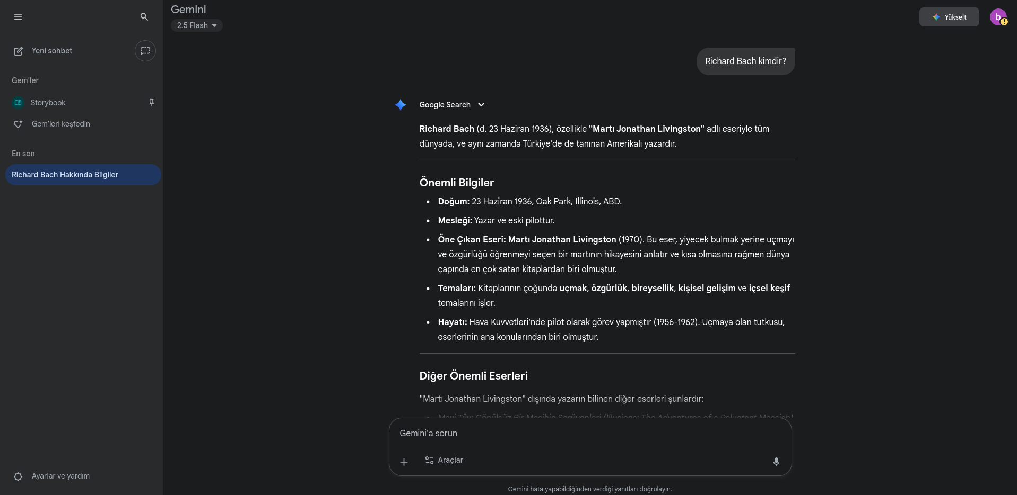
Yapay Zeka Sohbet Geçmişini Paylaşma

Slide 23

Yapay Zeka Sohbet Geçmişini Paylaşma - 2

Slide 24
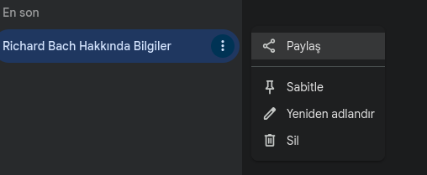
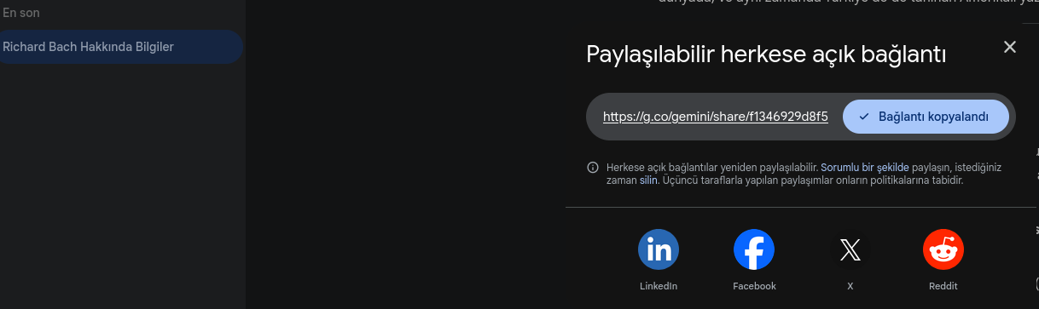
Yapay Zeka Sohbet Geçmişini Paylaşma - 3

